Slide 1
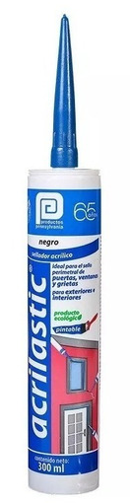
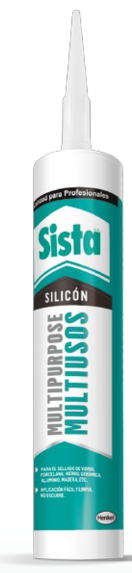
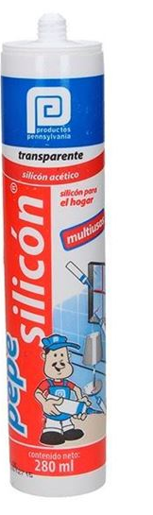
TALLER DE ALUMINERIA
Módulo 2
2.4 Tipos de selladores
TAT HERRERIA Y ALUMINERIA
SELLADORES

Slide 2
Selladores
Al instalar las ventanas y/o puertas , se requiere de sellar por dentro y por fuera para evitar el paso de aire, tierra, agua.
Para eso existen diferentes tipos de selladores, trataremos los de uso mas común a nivel residencial, los cuales se describirán a continuación.
  Silicon
    Uso general.
    Silicon baños y cocinas
    Silicon para policarbonato.
  Acrilastic.
  Poliuretano.

Slide 3
Selladores
Silicon uso general.
Los usos mas recomendables son:
Juntas entre aluminio, vidrio, azulejos, algunos plásticos, etc.
Juntas a hueso de vidrios en ventanas residenciales (
Funciona como adhesivo para pegar retículas de aluminio sobre vidrio.
Para obtener un mejor resultado en su colocación es recomendable tener superficies limpias y colocar cinta de enmascarillar, la cual debes retirar inmediatamente después de la colocación.
Se encuentran en colores como Blanco, Negro, Gris, Transparente.
Silicon Baños y cocinas.
Este silicón cuenta con un fungicida, es decir; antihongos.
Los usos mas recomendables son:
Juntas entre el cancel de aluminio y el azulejo en baños.
Sellos en juntas a hueso de vidrio no laminado, en zonas de alta humedad.
Sellos en juntas de vidrio y azulejo en canceles de baño.
Sello de aluminio con vidrio en ventanería de zonas costeras.

Slide 4
Selladores
Silicon para policarbonato.
Los usos mas recomendables son:
  Juntas en cubiertas o domos de policarbonato.
  Juntas entre policarbonato y concreto.
  Juntas de acrílicos y plásticos en general.
  Juntas entre policarbonato y vidrio.
  Juntas entre policarbonato y aluminio anodizado o pintado.

Slide 5
Selladores
Acrilastic
Este sellador se utiliza para juntas de conexión en ventanas y puertas. También se puede colocar como relleno en grietas interiores y exteriores, una ventaja de estos selladores es qué son de fácil aplicación, además de que se pueden pintar.
Los usos mas recomendables son:
Sellar juntas con movimiento moderado entre aluminio y muro.
Sello acústico en paneles de yeso.
Sellar juntas constructivas o accidentales en cantera, concreto, block, tabique, madera, panel de yeso y fibrocemento extruido.
Sello de mastique envejecido en ventanería de fierro.
Juntas entre chambranas de madera en puertas y mampostería.
Juntas entre piezas prefabricadas de concreto o fibrocemento con movimiento moderado.
Para el relleno de grietas no mayores a 6 mm

Slide 6
Selladores
Poliuretano
Este sellador diseñado para sellar juntas constructivas con movimiento severo, emboquillados, sellos perimetrales y sellos de láminas en techumbres.
Los usos mas recomendables son:
Juntas o uniones que necesiten ser impermeables, herméticas y durables entre materiales porosos y lisos.
Juntas constructivas con movimiento severo.
Juntas de mampostería y paneles prefabricados en general.
Juntas entre aluminio y vidrio.
Juntas de muros de contención de concreto.
Juntas de láminas de aluminio, láminas galvanizadas, etc.

